Slide 1

Análisis de indicadores socioeconómicos y dimensiones municipales en Colombia
Nicolás segura castro
David Ruiz villota
Jaime torres lopez

Slide 2



Objetivos de negocio
Requerimientos de negocio
Entender y procesar los datos
Tableros de control

Slide 3
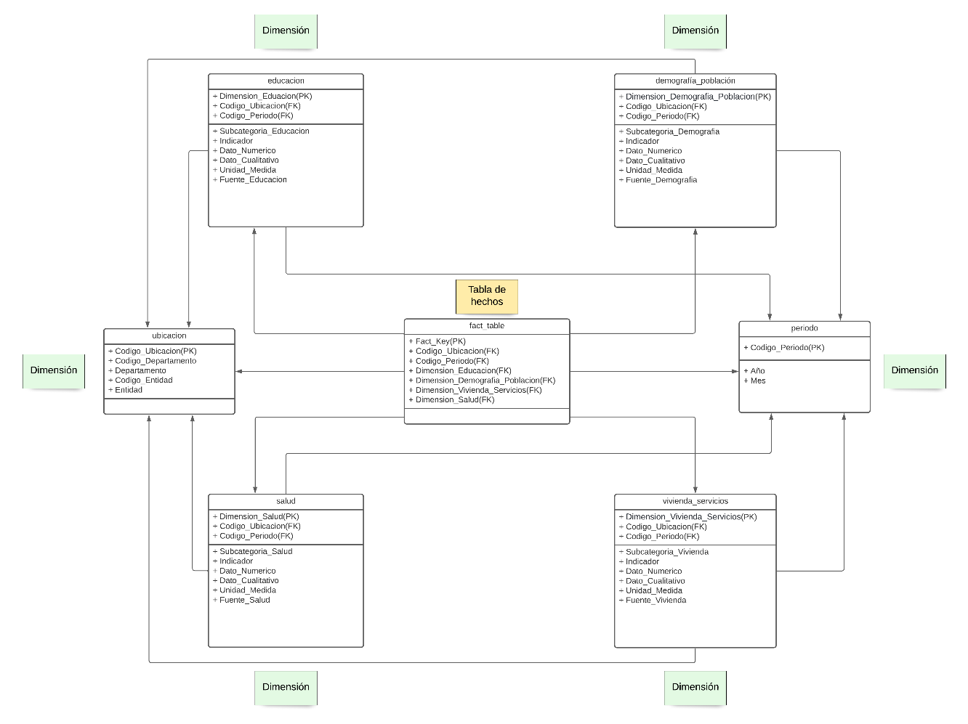

Modelo dimensional

Slide 4
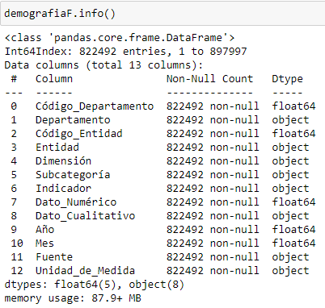
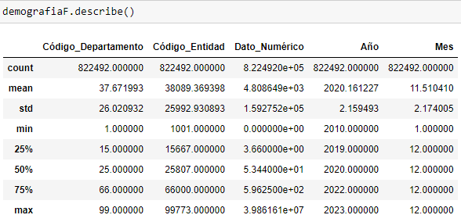
Perfilamiento de la información
Se realizó limpieza, normalización e igualmente, se realizaron reportes e informes que nos permitieran visualizar la información relevante de los dataset y de cada una de las variables que lo componían.

Slide 5

Carga de los datos
1. Realizamos una limpieza de los valores totales.
2. Exportamos el resultado de los datos a un archivo de Excel.
3. Cargamos la información a PowerBI
4. Generamos los tableros de control

Slide 6
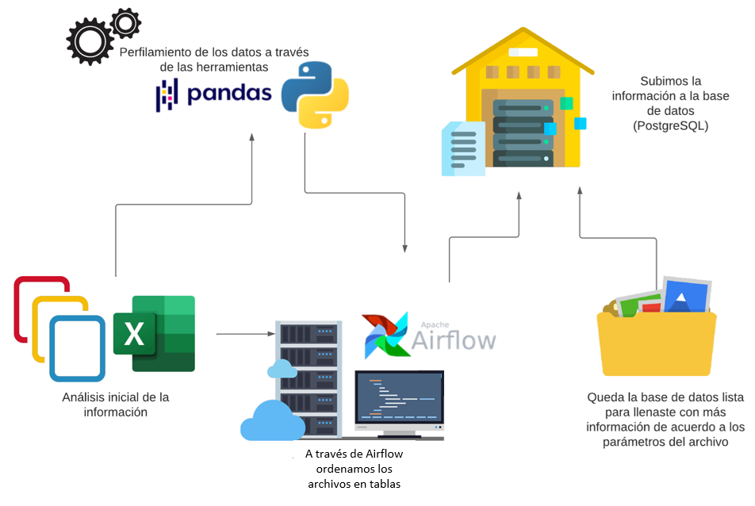
Diseño de proceso del ETL

Slide 7
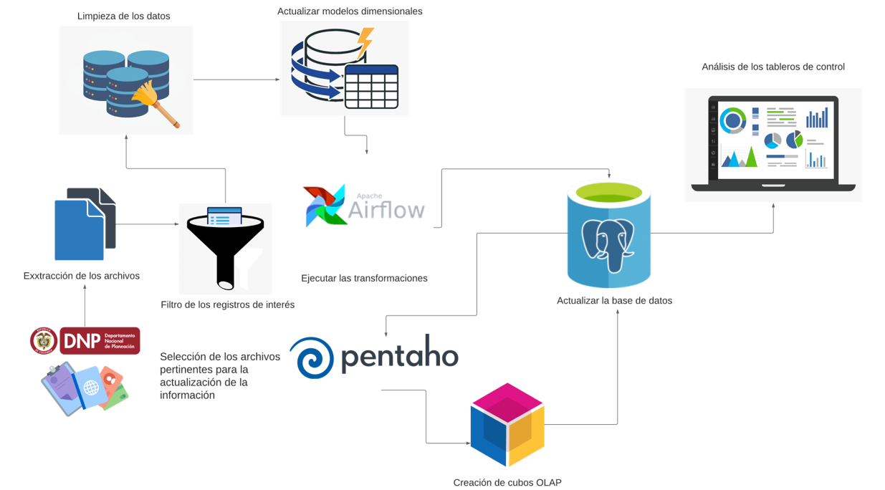
Arquitectura de solución

